Slide 1
Vamorolone
Juříková L.

Slide 2
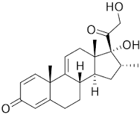
Vamorolone
Disociativní kortikoid
Zachovány transrepresivní účinky
Potlačeny transkativační účinky

Slide 3
Kortikoidy
Chemické látky strukturou podobné hormonům kúry nadledvin – potlačení osy hypotalamus-hypofýza-nadledviny – snížení endogenního kortizolu
Vystupňovaný protizánětlivý účinek
Prednison, deflazacort

Slide 4
Kortikoidy NÚ
Měsícovitý obličej, nárůst hmotnosti, ztenčení kůže
Inzulinová rezistence
Osteoporoza
Imunosuprese
hypertenze
Opožděná puberta, malý vzrůst
Refluxní choroba jícnu
Peptický vřed
Změny chování….

Slide 5
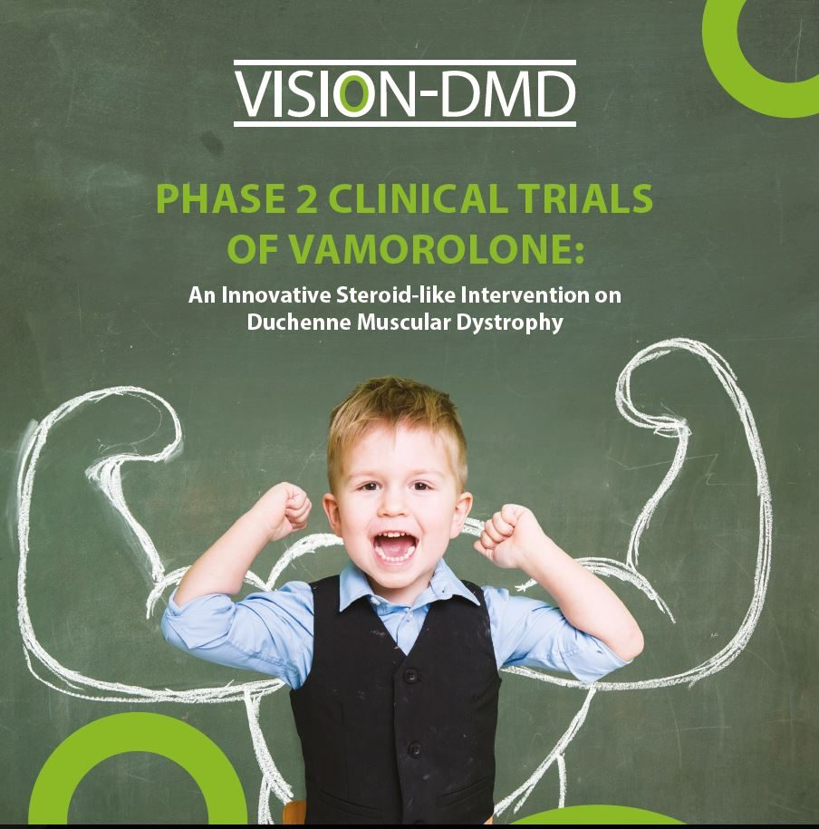
VISION-DMD
Klinická studie
121 DMD
DMD 4-7 let
Bez OA kortikoidů
TTST 10s

Slide 6
VISION-DMD
Vamorolone 2mg/kg
Vamorolone 6mg/kg
Prednison 0.75mg/kg
Placebo
24 týdnů, poté 24 týdnů OL

Slide 7
Výsledky studie
Efekt: motorika – TTST, 6MWT, 10meters, NSAA, 4-stairs, QoL, myometrie
Bezpečnost: růst, kostní metabolismus,

Slide 8
Efekt
Primární cíl: TTST – zlepšení u dětí na prednisonu i vamorolone, zhoršení u placeba
Sekundární cíl: 6MWT, NSAA, menší efekt 4 stairs
Efekt srovnatelný 2mg a 6 mg

Slide 9
bezpečnost
AE – nejvíce u prednisonu, nejméně placebo

Slide 10
Hmotnost
Nárůst hmotnosti podobný prednison a vamorolone
Cushingoidní rysy

Slide 11
Růst
Prednison – opožděný růst, opožděná pubetra
Vamorolone – růst srovnatelný s placebem

Slide 12
Imunosuprese
Vamorolone nepotlačuje B buňky imunity

Slide 13
Kostní metabolismus
Prednison – negativní ovlivnění kostního metabolismu (osteokalcin – tvorba kostí, CTX1 – ztráta kostní hmoty)
Vamorolone – nebyla prokázána redukce kostní hmoty (páteř)

Slide 14
CHMP agreement
CHMP (Committee for Medical Products for Human Use)
  13.10.2023 – souhlas k užití AGAMREE (společnost Santhera) k léčbě DMD 4 let a více (benefit/risk profile)

Slide 15
EMA
Evropská komise - projednání konec roku 2023
Pokud ano – první lék schválený EMA pro DMD
FDA 26.10.2023
Plán – Q1/2024 - Německo

Slide 16
Aktuální situace v ČR
SLP – pacienti zařazeni do studie
Ideální stav – 2024 kortikoid schválený pro běžné užití

